Slide 1

Po nitce do kłębka
nauka w mediach społecznościowych

Slide 2

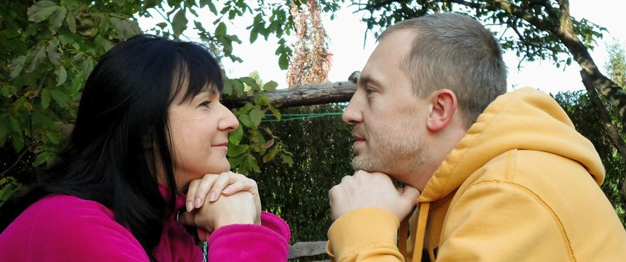
Aleksandra i Piotr Stanisławscy

Slide 3
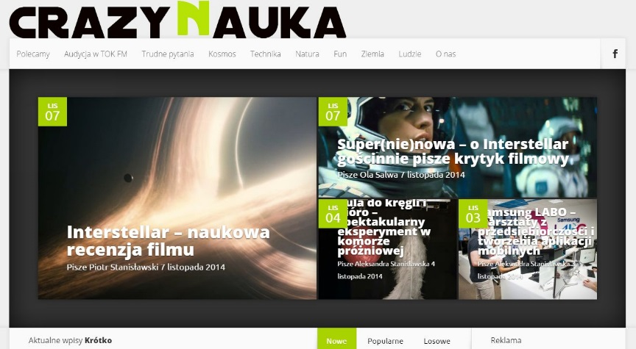
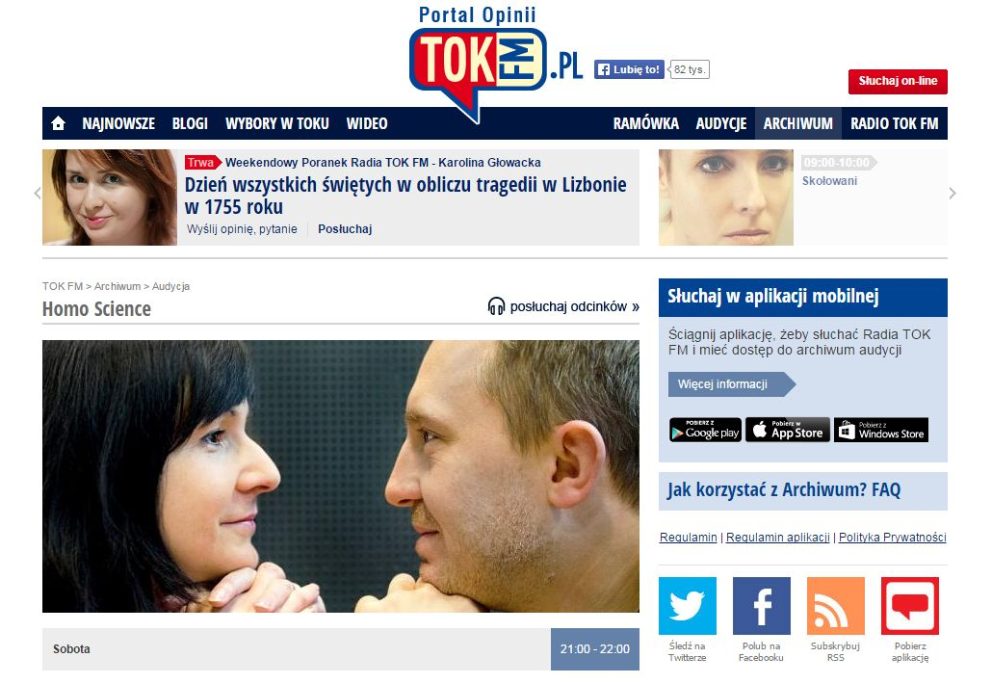
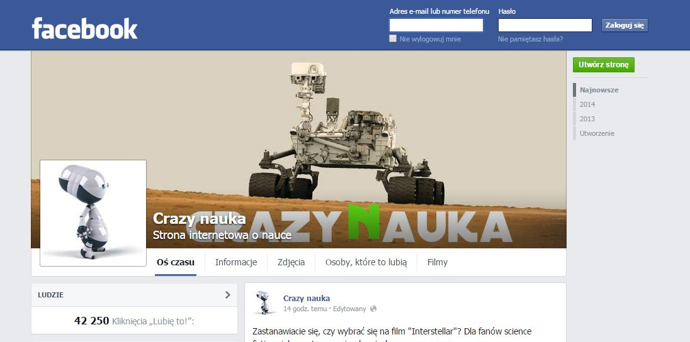
strona www
120 000 unikalnych użytkowników
audycja w radiu TOK FM
Facebook
42 000 fanów, 250 000 osób zasięgu

Slide 4
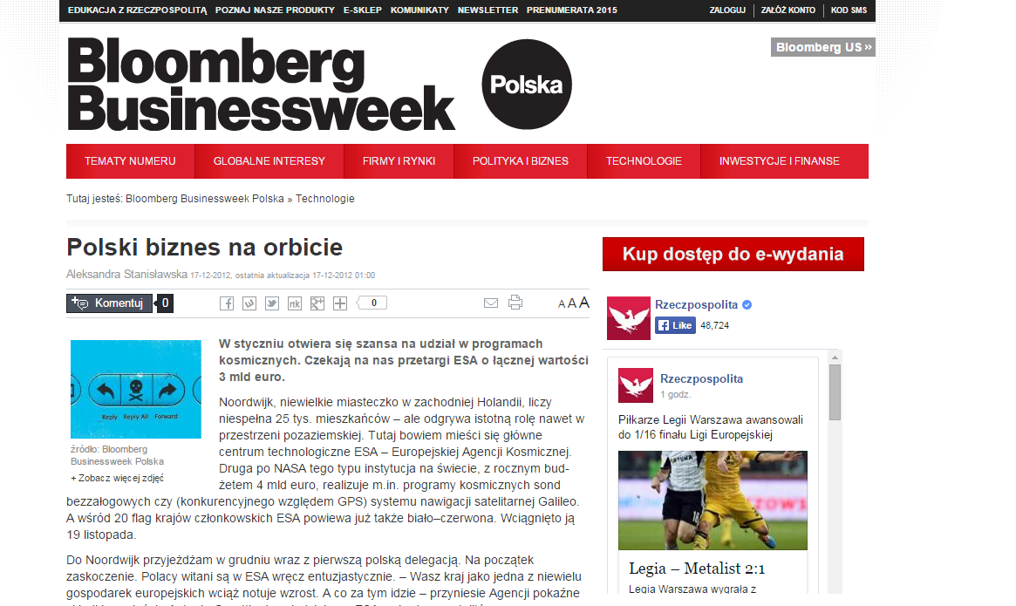
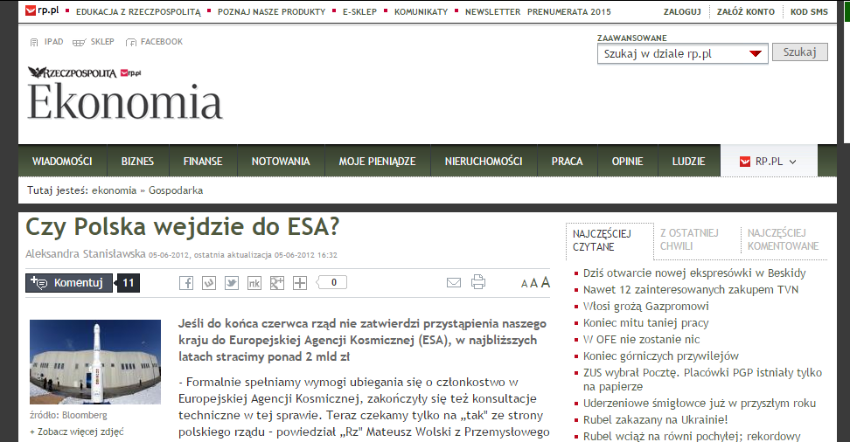
Nie było łatwo

Slide 5

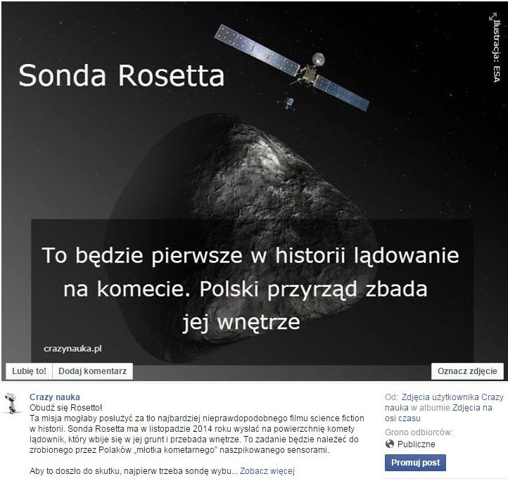
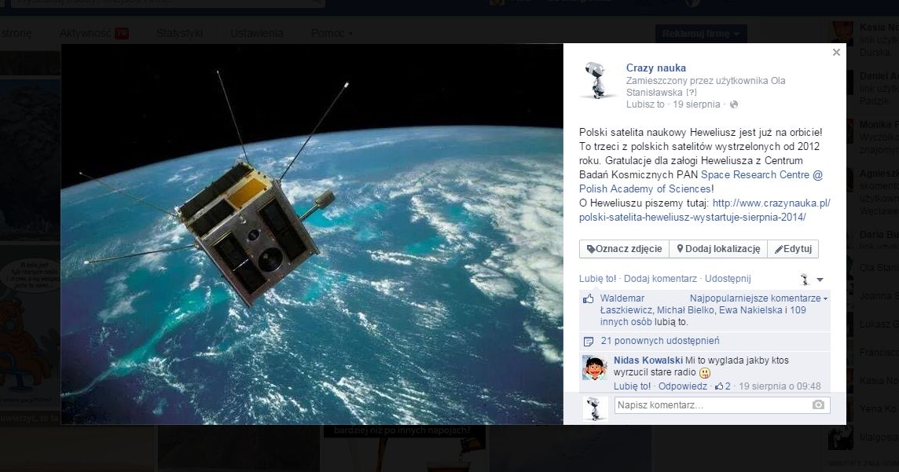

Ale po to jest Facebook

Slide 6

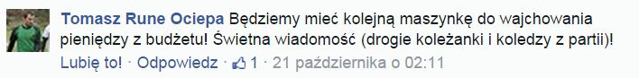
Gdzie ludzie piszą co chcą…

Slide 7

…i rysują co chcą

Slide 8

…i rysują co chcą

Slide 9

Ale to właśnie media społecznościowe…

Slide 10
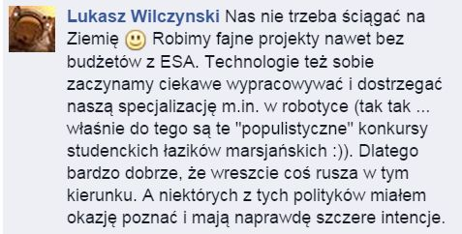

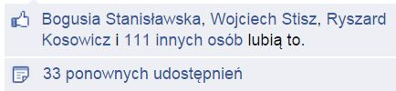

Więc można wiele zmienić

Slide 11
Jak?
Nie ignorować

Slide 12
Jak?
Nie ignorować
Nie obrażać się

Slide 13

Jak?
Nie ignorować
Nie obrażać się

Slide 14
Jak?
Nie ignorować
Nie obrażać się

Slide 15
Jak?
Nie ignorować
Nie obrażać się
Być sprytnym

Slide 16

Dziękujemy

